Slide 1
Adatbázisok: NCBI
Előadó: Bana Nóra,
Genetikai Intézet (ELTE)
Készült: Fazekas Dávid diái alapján
2019.03.06.

Slide 2
Az NCBI adatbázis
NCBI (National Center for Biotechnology Information)
1988-ban alapították, központja az USA, Maryland, Bethesda
National Library of Medicine (NLM) & National Institute of Health (NIH) része
ingyenesen, online elérhető
kereszthivatkozások
strukturált
folyamatosan fejlesztik, napról-napra frissül, bővül
NCBI összehangolja a szekvenciák leírását Európa EMBL és Japán DDBJ-el => alap információk megegyeznek.
molekuláris biológiai- és orvosi tudományok, bioinformatika, publikációk
Adatbázis felépítése infok: https://www.ncbi.nlm.nih.gov/guide/all/
Adatok letöltése: ftp://ftp.ncbi.nlm.nih.gov/

Slide 3
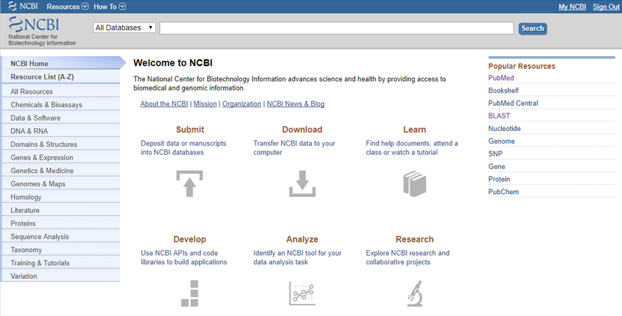
NCBI honlap
NCBI, https://www.ncbi.nlm.nih.gov/

Slide 4
NCBI: Rekord
Rekord
Egy-egy entitásra (pl. egy szekvenciára) vonatkozó adatokat és hivatkozásokat tartalmazza.
A világ minden részén dolgozó kutatók állítják össze.
A külön adatbázisok (szakirodalmi, nukleotid- és fehérjeszekvencia, gén, genom, taxonómiai, szerkezeti, expressziós, kémiai, etc.) egymáshoz tartozó elemei kereszthivatkozások (linkek) révén kapcsolódnak össze.
pl. mRNS -> fehérje

Slide 5
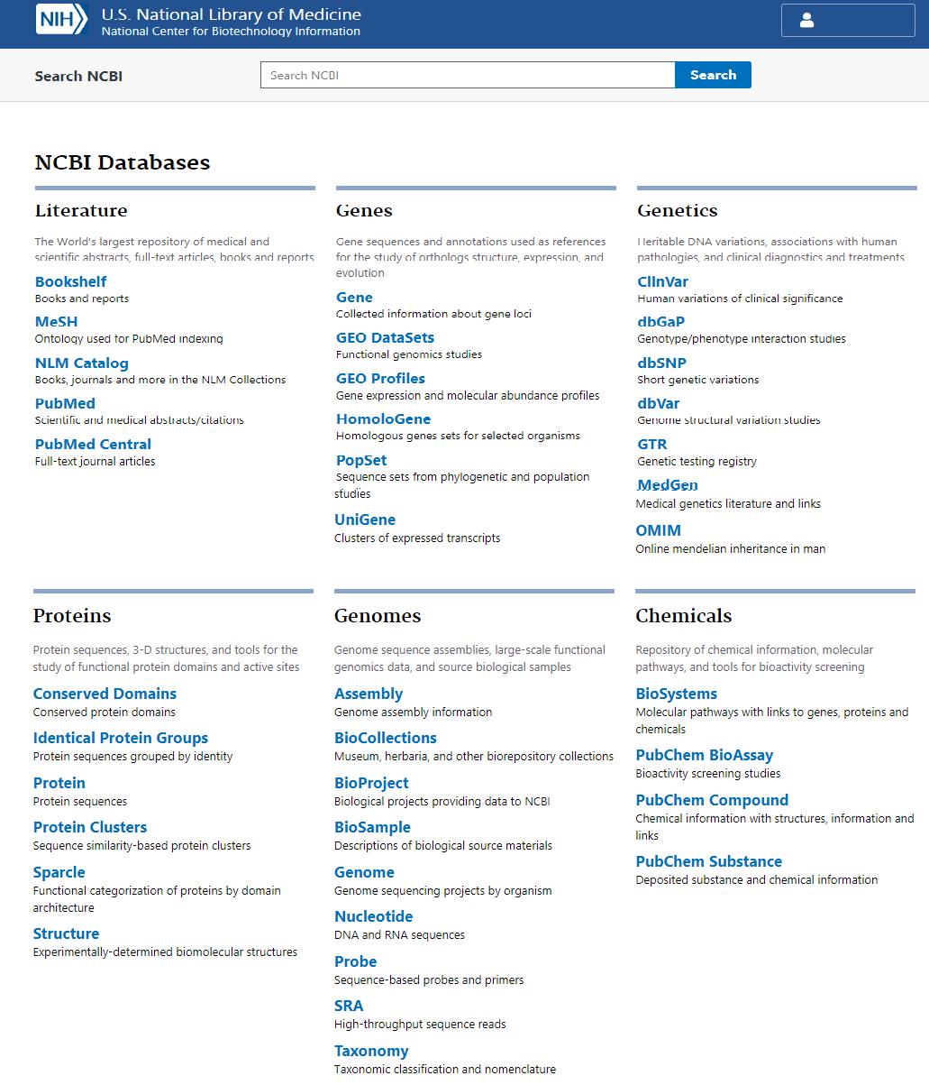
NCBI: Entrez
Entrez
Összes rekord között egy integrált keresőmotor

Slide 6
NCBI: adatbázisok és szolgáltatások I
PubMed és PubMed Central szakirodalom keresése fejezetben.
Books vagy Bookshelf : Online elérhető tudományos könyvek, tankönyvek. (The NCBI Handbook, NCBI Coffe Break )
OMIM : Az ember mendeli módon öröklődő génváltozatait leíró, rendezett gyűjtemény (Online Mendelian Inheritance in Man).
GenBank vagy Nucleotide és Protein: Minden eddig megszekvenált és publikált nukleinsav és protein szekvenciát tartalmazó adatbázisok. Gének, genomok, cDNS-ek, nem kódoló régiók, RNS-ek, fehérjék.

Slide 7
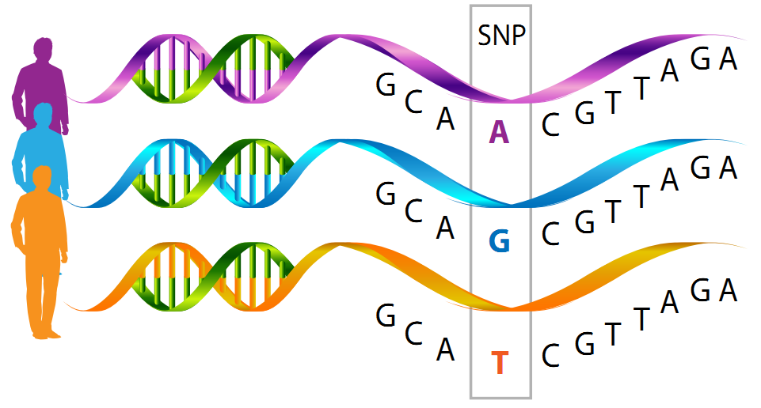
NCBI: szekvencia adatbázisok szolgáltatások II
Nucleotide : Nukleotid szekvenciák gyűjteménye.
Protein : cDNS-ből átírt vagy megszekvenált peptidek, fehérje szekvenciák adatbázisa.
RefSeq : Referencia szekvenciák átfogó, integrált, jól annotált, nem redundáns adatbázisa.
SNP : Singel Nucleotide Polymorphism, a populációkban fellelhető pontmutációk, illetve rövid szakaszokat érintő mutációk adatbázisa.
STS : Sequence Tagged Site-ok adatbázisa. Olyan, rövid szekvenciarészletek, amelyek a genomban csak egy helyen, egy bizonyos pozícióban találhatóak meg. Markerként, tájékozódási pontként használatosak. pl. mikroszatellita
>D1S207
GCAAGTCCTGTTCCAAGTCTCTCCTTTGTCCTTGTGACTTTATGCACTTAATTGTAAATT ATCTTTCCTCCTCTCAGTTTCCACTGTGTGTGTGTGTGTGTGTGTGTGTGTGTGTGTGT
GTCGGTGAAGCGATTCAAGGAGAAGTG

Slide 8
NCBI: szekvencia adatbázisok szolgáltatások III
EST : Expressed Sequence Tag rekordok. cDNS-ek részleges szekvenálásával keletkező STS-ek.
Genome : Teljes genom szekvenciák, kromoszómák
Gene : A megszekvenált genomokban lévő gének információi
UniGene : Gén központú, transzkriptom (teljes átíródó mRNS szett) gyűjtemény.
GEO : Gene Expression Omnibus, gén expressziós adatok gyűjteménye.
Taxonomy : GenBank szekvenciákhoz tartozó élőlények rendszertani besorolása
Structure : Makromolekula (főleg fehérje) szerkezetek gyűjteménye.
Probe : Szekvencia specifikus próbák és reagenseik gyűjteménye.
pl. PCR primerek, restrikciós enzimek RFLP-hez, stb.
BLAST : Szekvencia-hasonlóság kereső programcsomag
(Basic Local Alignment Search Tool).

Slide 9
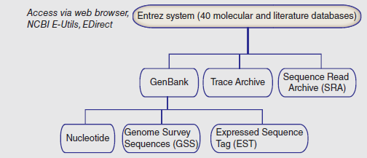
NCBI felépítése

Slide 10
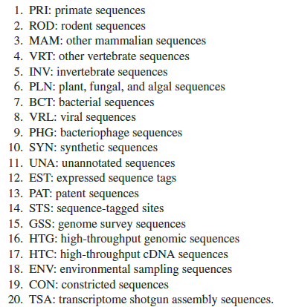
GeneBank adatok divíziói
Az élővilág egyes csoportjai szerinti divíziók
Funkcionális
/Egyéb divíziók

Slide 11
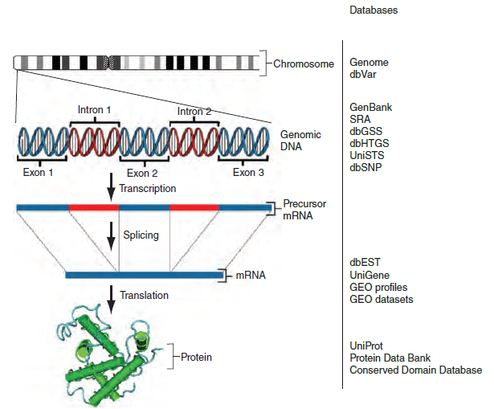
Adatbázisokban tárolt adatok
Nem NCBI, külön adatbázis

Slide 12
Adattípusok a GenBank/EMBL-Bank/DDBJ -ban
DNA-Level Data
Sequence-Tagged Sites (STSs)
short (~200-500bps), known sequence and
genomic localisation, used for mapping
High-Throughput Genomic Sequence (HTGS)
unfinished DNA sequences
Genome Survey Sequences (GSSs)
(next slide)

Slide 13
Adattípusok a GenBank/EMBL-Bank/DDBJ -ban
DNA-Level Data - Genome Survey Sequences
Random “single-pass read” genome survey sequences
Single-pass genome sequencing
Cosmid/BAC/YAC end sequences
Artificial chromosomes, used to sequence large portion of genom, vectores
Exon-trapped genomic sequences
Independently expressed, isolated sequences
Alu polymerase chain reaction (PCR) sequences
DNA fingerprinting technique

Slide 14
Adattípusok a GenBank/EMBL-Bank/DDBJ -ban
RNA-Level Data
cDNA Databases Corresponding to Expressed Genes
cDNA, protein-coding genes, pseudogenes, and noncoding genes
RNA-Level Data: Expressed Sequence Tags (ESTs)
mRNA or cDNA, 300–800 pbs (fragment), single-pass sequenced
UniGene
Cluster of ESTs, ~ one UniGene cluster per gene

Slide 15
Adattípusok a GenBank/EMBL-Bank/DDBJ -ban
Protein-level Data <=Uniprot.-ból, vagy GeneBank kódoló szekvenciáinak lefordításából kerültek az NCBI-ba
Protein domains
Unique polypeptide sequences
3D models

Slide 16
Adatok keresése: nevek, azonosítók
Nevek:
Gén, protein és fajnevek (human readable) NEM alkalmasak az adatbázisokban történő pontos azonosításra
Kivételek:
Fajok tudományos (latin) nevei
HUGO Gene Nomenclature Committee (HGNC) -> csak az emberre
Azonosítók (ID):
Minden szekvenciához tartozik egy egyedi azonosító szám
Csak egy entitást határoznak meg (pl. szekvenciák)
Egyediek egy adatbázison belül
Minden adatbázisnak megvan a maga szekvencia azonosító formátuma, NCBI (gi:numbers, accession number)
Használhatók az adatbázisok között (Mapping), általában, de nem mindig!!!

Slide 17
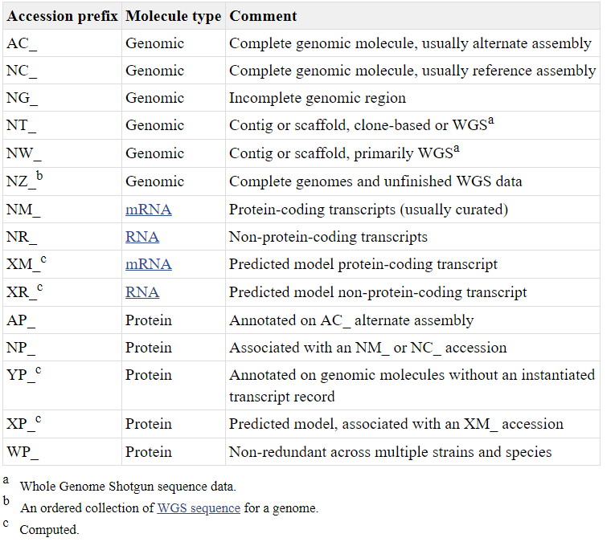
RefSeq accession numbers and molecule types
Notes:
Nem kell tudni!

Slide 18
GenBank méret növekedés
Forrás:NCBI, NIH
Notes:
Nem kell tudni!!!

Slide 19
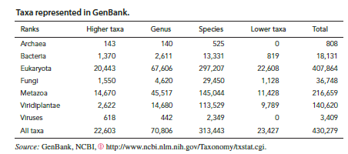
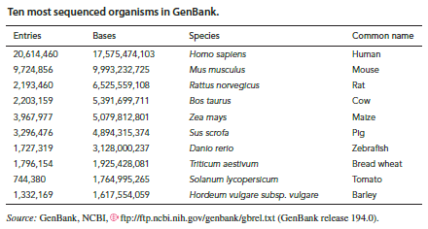
Fajok a GenBank-ban
310 000 < faj a GeneBank-ban, havonta +1000 új faj
Notes:
Nem kell tudni!!!

Slide 20
Feladat: Mi ez?
>Unknown sequence
ACATTTGCTTCTGACACAACTGTGTTCACTAGCAACCTCAAACAGACACCATGGTGCATCTGACTCCTGA GGAGAAGTCTGCCGTTACTGCCCTGTGGGGCAAGGTGAACGTGGATGAAGTTGGTGGTGAGGCCCTGGGC AGGCTGCTGGTGGTCTACCCTTGGACCCAGAGGTTCTTTGAGTCCTTTGGGGATCTGTCCACTCCTGATG CTGTTATGGGCAACCCTAAGGTGAAGGCTCATGGCAAGAAAGTGCTCGGTGCCTTTAGTGATGGCCTGGC TCACCTGGACAACCTCAAGGGCACCTTTGCCACACTGAGTGAGCTGCACTGTGACAAGCTGCACGTGGAT CCTGAGAACTTCAGGCTCCTGGGCAACGTGCTGGTCTGTGTGCTGGCCCATCACTTTGGCAAAGAATTCA CCCCACCAGTGCAGGCTGCCTATCAGAAAGTGGTGGCTGGTGTGGCTAATGCCCTGGCCCACAAGTATCA CTAAGCTCGCTTTCTTGCTGTCCAATTTCTATTAAAGGTTCCTTTGTTCCCTAAGTCCAACTACTAAACT GGGGGATATTATGAAGGGCCTTGAGCATCTGGATTCTGCCTAATAAAAAACATTTATTTTCATTGCAA
Jelent-e meg róla publikáció?
Kódol-e fehérjét, ha igen mit?
Hol található a genomban a szekv. génje?
Kapcsolódik-e valamilyen betegség a génhez?
Hogy néz ki a fehérje?
Milyen SNP-ék találhatók itt?
Töltsd le a gén ortológ fasta szekvenciáját,
csimpánzból!
Milyen típusú fájl?
Milyen típusú szekvencia?
Milyen élőlényből származik?
Mi az NCBI azonosító száma?
Mi a szekvencia HGNC neve?
Milyen hosszú a szekvencia?
Mennyi exont tartalmaz?

Slide 21
Feladat: Mi ez?
Milyen típusú fájl?
> miatt =>Fasta
2. Milyen típusú szekvencia?
Nukleotid (DNS?, mRNS?, cDNS?)

Slide 22
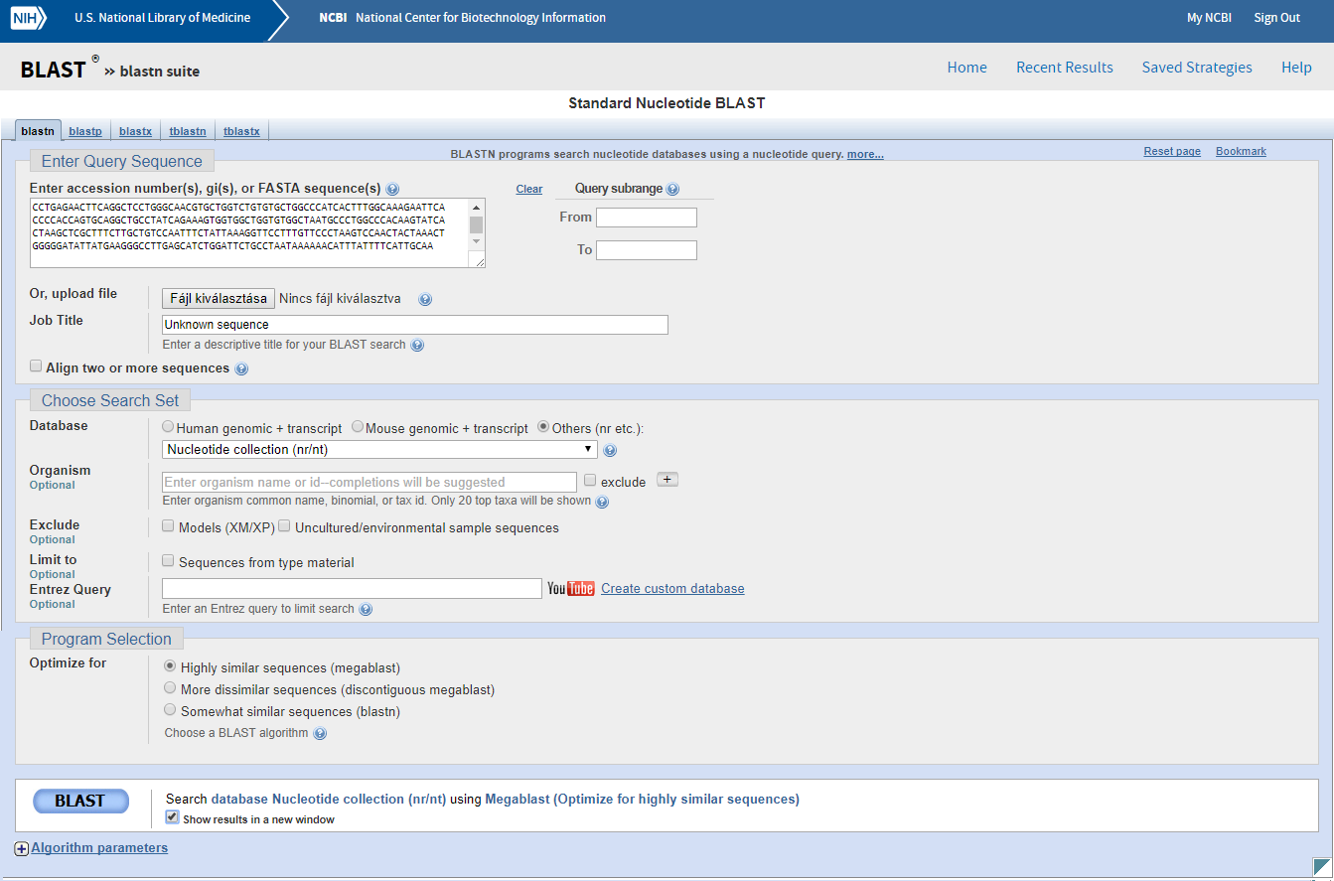
BLAST futtatás

Slide 23
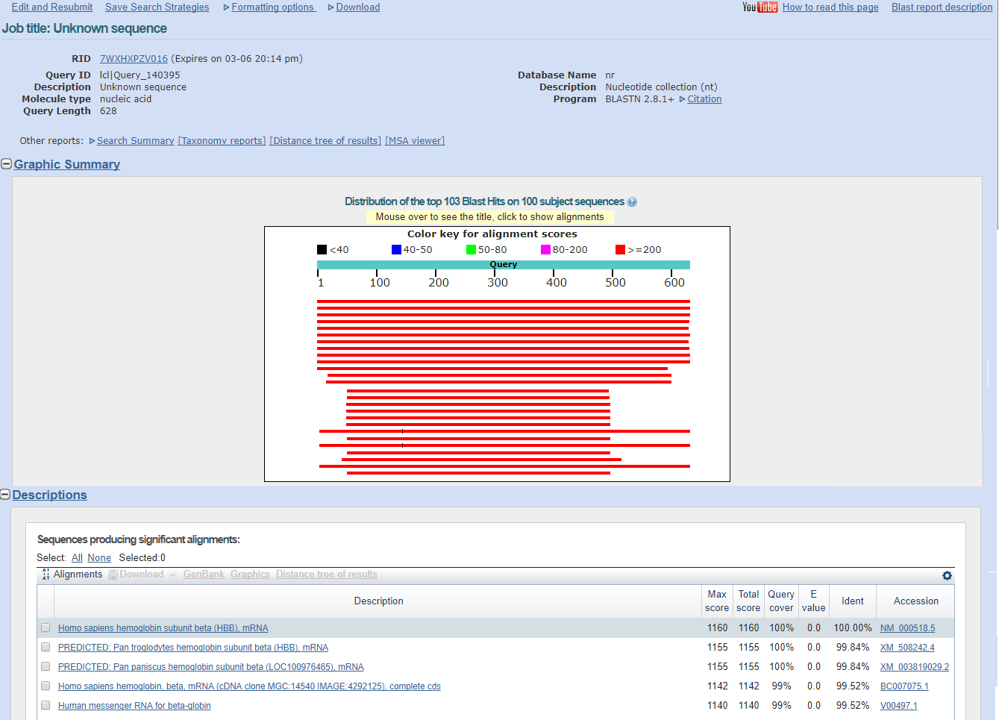
BLAST eredmény

Slide 24
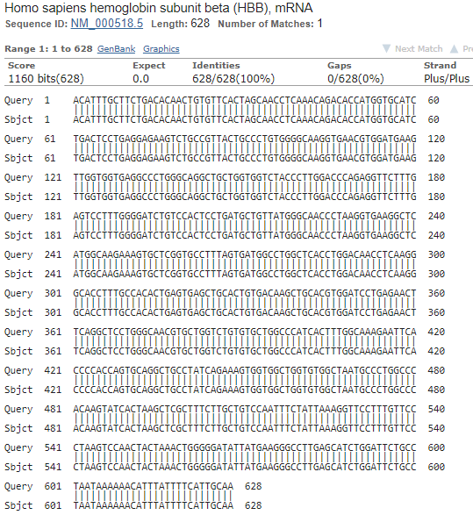
BLAST eredmény
Milyen élőlényből
származik?
Homo sapiens
Mi a szekvencia HGNC neve?
HBB, hemoglobin subunit beta
Mi az NCBI
referencia szekvencia
azonosítója?
NM_000518
2. Milyen típusú szekvencia?
Nukleotid, mRNS
Klikk Graphics
Illesztés minőségi mutatói:
Max score:
Total score:
Query cover:
E-vaule:
Ident:
Notes:
Local Extreme Metrics
These measures treat each aligned segment independently. Where there are multiple matches to the same subject (database) sequence, only the metric for the best match is considered. The E(xpect) Value is the traditional BLAST statistic used to sort output by significance.
E(xpect) Value the number of alignments expected by chance with a particular score or better. The expect value is the default sorting metric and normally gives the same sorting order as Max Score.
Max(imum) Score
the highest alignment score of a set of aligned segments from the same subject (database) sequence. The score is calculated from the sum of the match rewards and the mismatch, gap open and extend penalties independently for each segment. This normally gives the same sorting order as the E Value. Max(imum) Identity the highest percent identity for a set of aligned segments to the same subject sequence. Total Metrics
These metrics are summed over or include all aligned segments for the same subject sequence. These are most useful for analyzing BLASTmatches to genomic sequences. Tot(al) Score the sum of alignment scores of all segments from the same subject sequence. This sorting order may help promote the position of mRNA matches to genomic sequences where there are multiple exons. The Total Score is useful for distinguishing hits to functional multi-exon genes from those to the corresponding intronless retrotransposed psuedogenes (Figure 2). Query Coverage the percent of the query length that is included in the aligned segments. This is calculated over all segments as with the Tot Score.

Slide 25
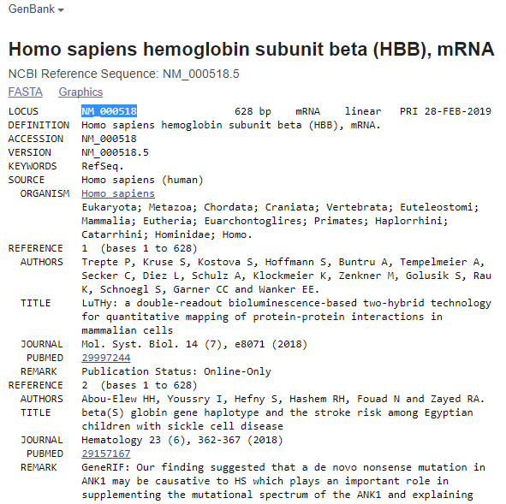
GeneBank rekord I
Milyen hosszú a szekvencia?
628 bp
Mennyi exont tartalmaz?
klikk Feature Table-> exon
=3 exon
Jelent-e meg róla publikáció?
Igen, több is.
Pl. LuTHy: a double-readout
bioluminescence-based…

Slide 26
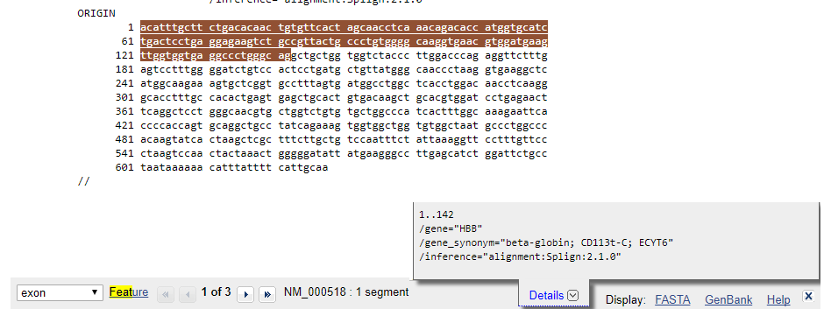
GeneBank rekord II
Mennyi exont tartalmaz?
klikk Feature Table-> exon
=3 exon

Slide 27
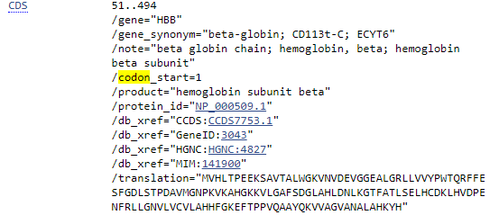
GeneBank rekord III
Kódol-e fehérjét, ha igen mit?
* Exons = gene - introns
CDS = gene - introns - UTRs
vagyis
CDS = Exons - UTRs

Slide 28
GeneBank rekord magyarázat I
LOCUS: 1. szekvencia belső azonosítója (NCBI ID), 2 bázisok száma, 3. szekvencia forrása, 4. szekciójával/divízióval [PRI = főemlősök] 5. beküldés dátuma
DEFINITION: A szekvencia rövid leírása pl. milyen faj milyen génje, egész vagy töredék szekvencia, stb.
ACCESSION: A szekvencia azonosítószáma. Minden az adatbankba bekerülő szekvencia kap egy egyedi azonosító számot vagy Accession Number-t (AC). Egy nemzetközi egyezmény értelmében adott Accession Number minden adatbázisban (nem csak NCBI-on) ugyanahhoz és csak ahhoz a szekvenciához tartozik.
VERSION: Az azonosítószám után, ponttal elválasztva a verziószám található
KEYWORDS: A szekvenciára vonatkozó, nem szabványosított kulcsszavak.
SOURCE, ORGANISM: A faj, amelyből a szekvencia származik, és annak rendszertani besorolása.
REFERENCE: A szekvenciára vonatkozó szakirodalmi hivatkozások felsorolása standardizált formában.

Slide 29
GeneBank rekord magyarázat II
FEATURES: A Feature table-ben a szekvencia tulajdonságainak részletes, szabványosított leírása találjuk
source: a szekvencia hossza, és forrása (faj, szövet, sejttípus, hivatkozás a taxonómiai adatbázisra).
gene: a gén hossza, rövid neve, szinonímái, kereszthivatkozások.
5'UTR: az 5' végi nem transzlálódó szakasz helye a szekvenciában.
exon: Exonok helye a szekvenciában
CDS: a kódoló szekvencia (coding sequence) helye az egész szekvenciában
sig_peptide: a szignálpeptid helye
mat_peptide: az érett peptid (a szignálpeptid lehasadása után maradó rész) helye
STS: STS szekvenciák helye
3'UTR: a 3' végi nem transzlálódó szakasz helye.
polyA_signal: a poliadenilációs szakasz helye
ORIGIN: A szekvencia helye a genomon belül Ez után következik maga a nukleotid szekvencia. 10 bázisonként tagolt, és a sorok előtt számozzák a sor első bázisának pozícióját. A rekord végét a // jel jelöli.

Slide 30
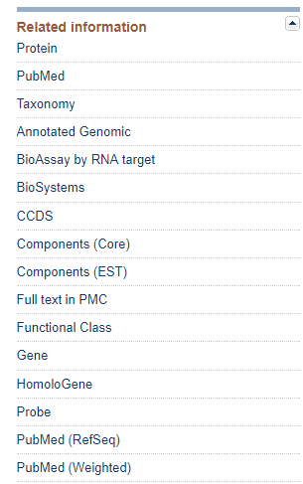
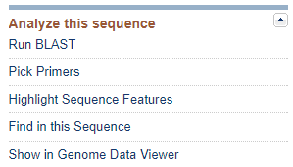
Gene
10. Hol található a genomban a szekvencia génje?
A, megoldás: NCBI genome browser
B, megoldás:
Nem pontos megoldás

Slide 31
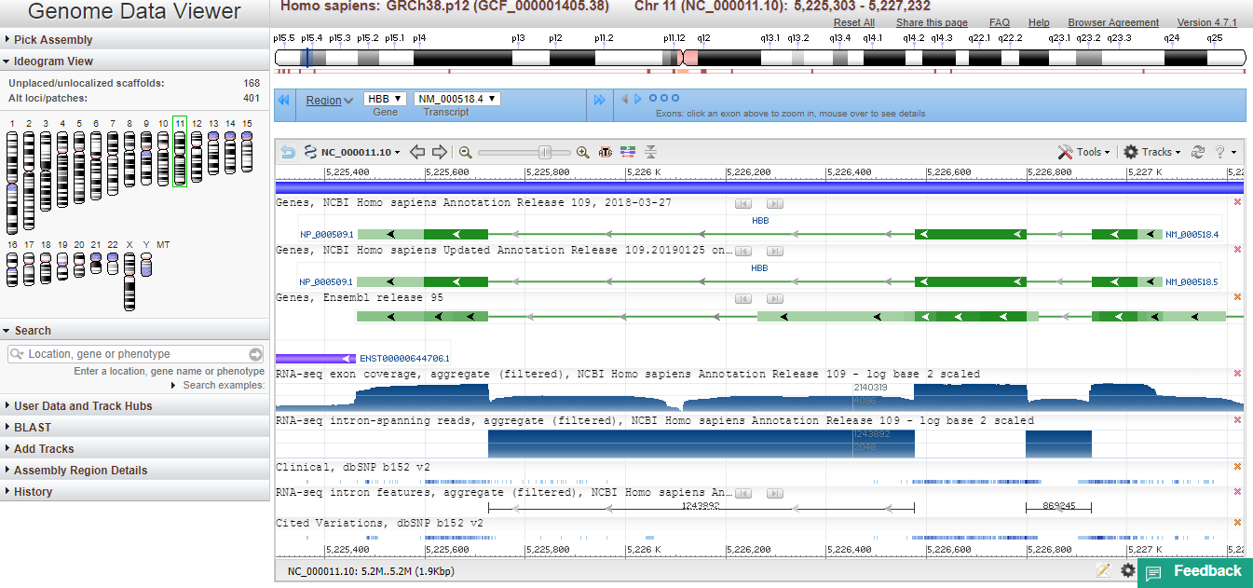
Kurzus információk
NCBI genome browser (10. A,)
Notes:
USA
NIH – NCBI:
National Institutes of Health - National Center for Biotechnology Information
UCSC:
University of California, Santa Cruz

Slide 32
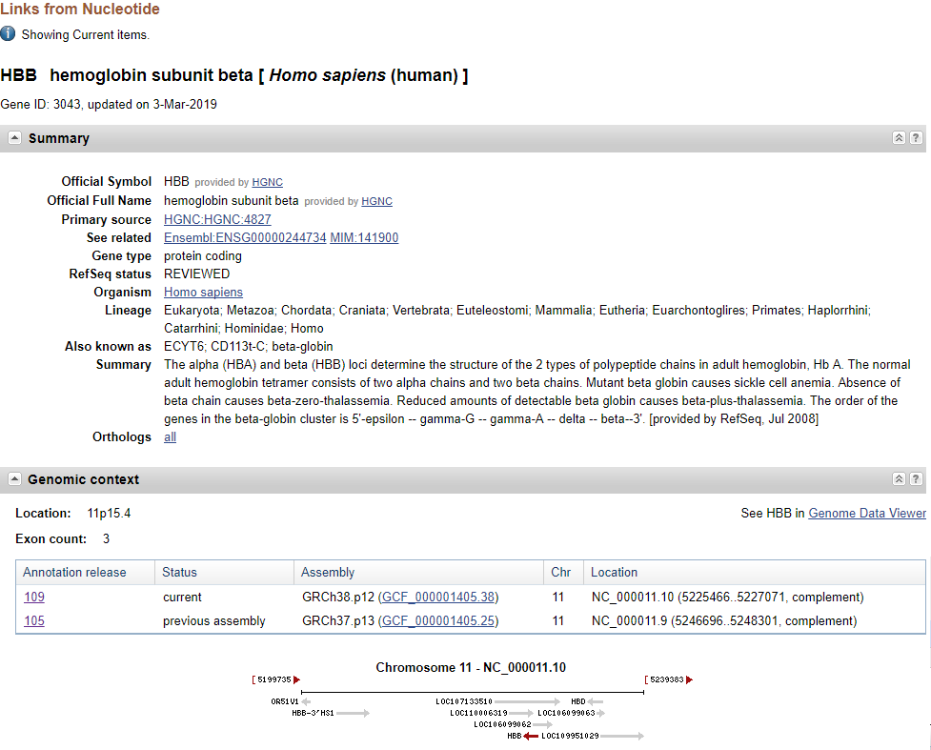
Gene (10. B,)
Notes:
USA
NIH – NCBI:
National Institutes of Health - National Center for Biotechnology Information
UCSC:
University of California, Santa Cruz

Slide 33
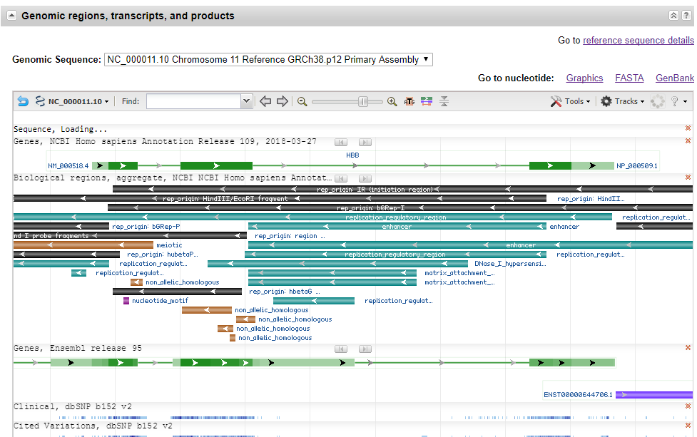
Gene (10. B, ..)
Notes:
USA
NIH – NCBI:
National Institutes of Health - National Center for Biotechnology Information
UCSC:
University of California, Santa Cruz

Slide 34
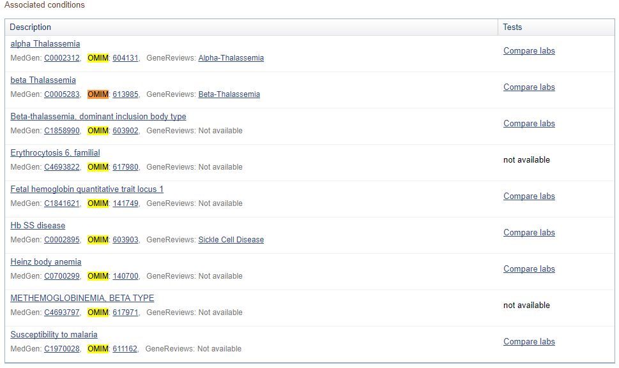
OMIM
Kapcsolódik-e valamilyen betegség a génhez? Gene->OMIM
Notes:
USA
NIH – NCBI:
National Institutes of Health - National Center for Biotechnology Information
UCSC:
University of California, Santa Cruz

Slide 35
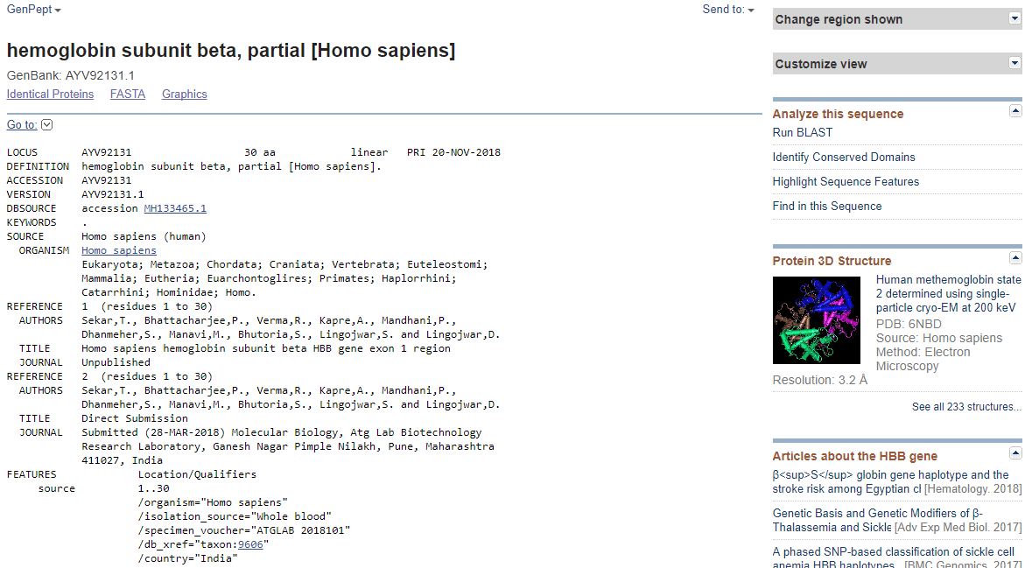
Protein (12 )
12. Hogy néz ki a fehérje? Gene->Protein->Protein 3D Structure-> View in iCn3D
Notes:
USA
NIH – NCBI:
National Institutes of Health - National Center for Biotechnology Information
UCSC:
University of California, Santa Cruz

Slide 36
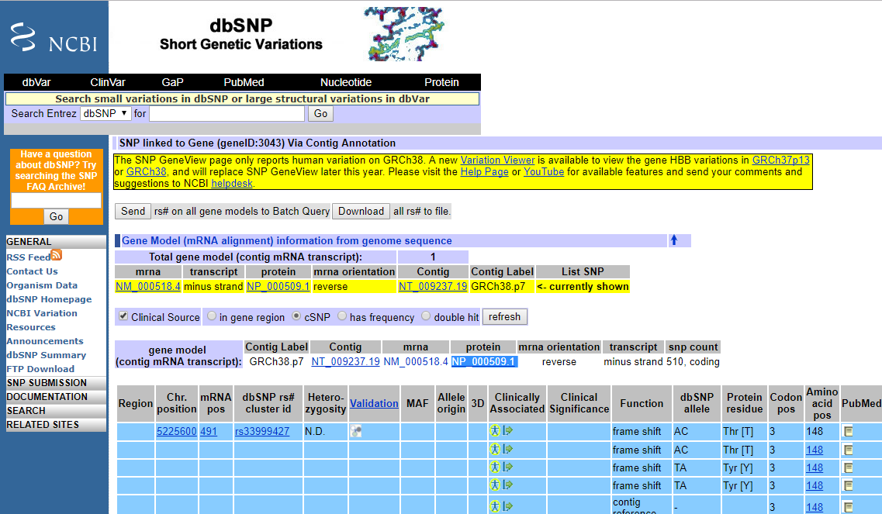
SNP (13)
Milyen SNP-ék találhatók itt? Gene-> SNP
Notes:
USA
NIH – NCBI:
National Institutes of Health - National Center for Biotechnology Information
UCSC:
University of California, Santa Cruz

Slide 37
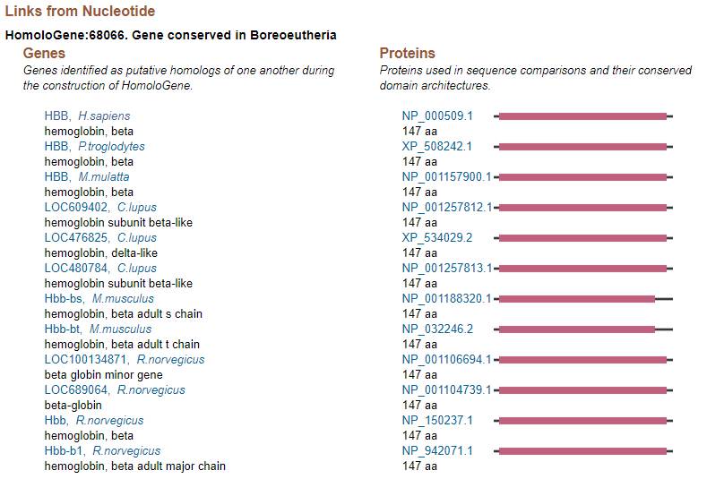
Homologene (14)
Töltsd le a gén ortológ szekvenciáját, csimpánzból!
Nucleotide -> NM_000518-> Homologene
Notes:
USA
NIH – NCBI:
National Institutes of Health - National Center for Biotechnology Information
UCSC:
University of California, Santa Cruz

Slide 38
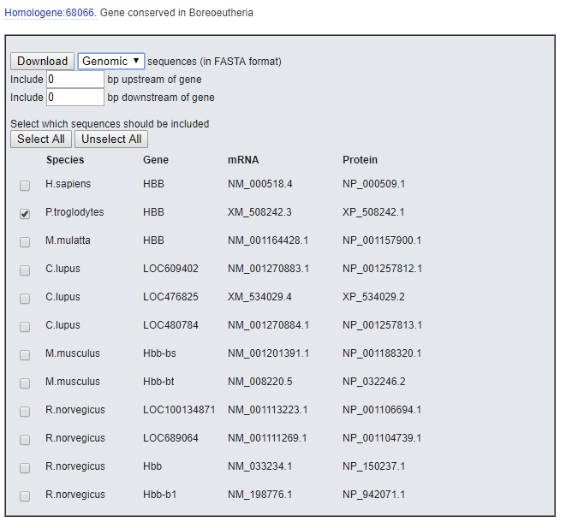
Homologene (14,..)
Töltsd le a gén ortológ szekvenciáját, csimpánzból!
Nucleotide -> NM_000518-> Homologene
Notes:
USA
NIH – NCBI:
National Institutes of Health - National Center for Biotechnology Information
UCSC:
University of California, Santa Cruz

Slide 39
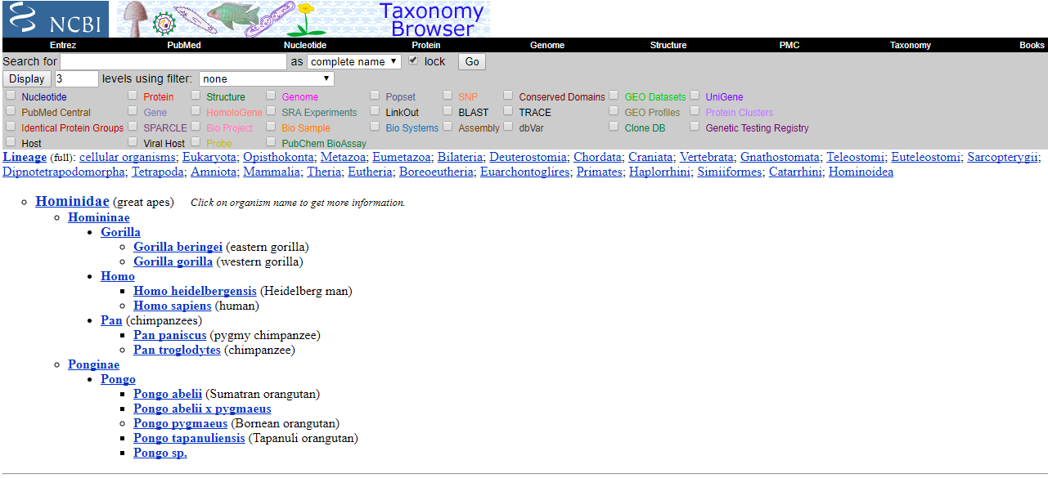
NCBI Taxonomy: Hominidae
Notes:
USA
NIH – NCBI:
National Institutes of Health - National Center for Biotechnology Information
UCSC:
University of California, Santa Cruz

Slide 40
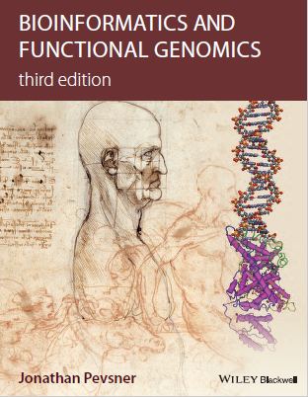
Források
https://www.tankonyvtar.hu/en/tartalom/tamop412A/2011-0073_genetikai_gyakorlatok/ch07s02.html

